Slide 1
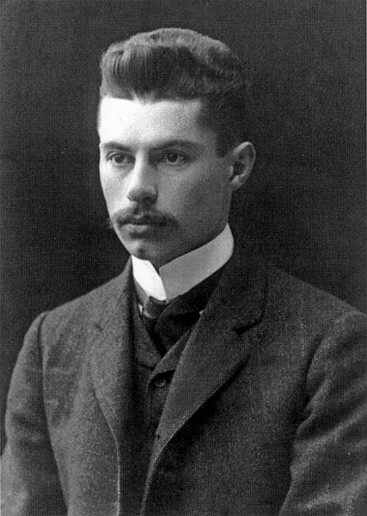
Липинський В'ячеслав Казимирович
Український політичний і громадський діяч, історик, просвітник, публіцист

Slide 2
Ранні роки
Народився 17 квітня 1882 р. в с. Затурці Володимирського повіту (нині Локачинський район) на Волині в родині польського землевласника.
Навчався в гімназіях Жи­томира, Луцька, Києва. Під час навчання в Першій київській гімназії вступив до української Громади, з чого й почалася діяль­ність, спрямована на побудову Української незалежної держави.
Вищу освіту здобув у Краківському та Женевському універ­ситетах.

Slide 3

В. Липинський — один з організаторів Української демократично-хліборобської партії (1917), посол уряду гетьмана Скоро­падського та УНР у Відні (1918—1919).
З червня 1919 р. перебу­вав у еміграції. Був фундатором і членом Українського науко­вого інституту в Берліні та дійсним членом Наукового товари­ства ім. Т. Шевченка в Києві. В.
Липинський — засновник та ідеолог нового українського монархізму, обґрунтуванню якого присвятив свою найвидатнішу публіцистичну працю «Листи до братів-хліборобів».

Slide 4
Одним із перших обґрунтував необхідність побудови Україн­ської держави, показавши залежність інтересів народу від того стану, в якому ця держава перебуває.
На думку президента Східноєвропейського дослідного інституту ім. В. К. Липинського У Філадельфії Я. Пеленського, «В. Липинський — один із провід­них українських істориків, мабуть, найоригінальніший український політичний теоретик, соціолог та ідеолог XX ст....», який І починав свою діяльність як консервативний демократ, потім став корпоративним консерватором і гетьманцем-монархістом, а закінчив як незалежний конституційний консерватор.

Slide 5
В українську історичну науку В. Липинський прийшов у той час, коли вона перебувала під неподільним впливом народницької концепції історії, головними представниками якої були М. Косто­маров, В. Антонович, О. Лазаревський, М. Драгоманов, М. Грушевський.
В основу своїх історіософських концепцій вони ста­вили діяльність народу, переважно селянських мас, обстоюючи пріоритет соціальних інтересів народу перед інтересами нації і держави.

Slide 6
На відміну від представників народницької школи, В. Липин­ський вважав, що національна держава відіграє творчу роль у розвитку суспільства. Всі здобутки в культурі, економіці, полі­тиці минулого й сучасності він пов'язував з тими періодами, коли Україна мала власну державність. Перебування в складі сусідніх держав призвело, на його думку, українське суспіль­ство до деградації.

Slide 7
Як історик В. Липинський дебютував публікацією у львівському «Літературно-науковому віснику» дослідження «Данило Братковський —суспільний діяч і письменник XVII ст.» (1909 р.). У цьому самому році виходить його стаття «Генерал артилерії Великого Князівства Руського. З архіву Немировичів», а через рік — «Аріянський соймик в Киселені на Волині в травні 1638 р. Причинки до історії аріянства на Україні».

Slide 8
У 1909 р. В. Липинський видав польською мовою книжку «Шляхта на Україні», в якій висунув й обґрунтував ідею актив­ної участі шляхетської верстви України в політичному та на­ціональному відродженні Української держави.

Slide 9
Збірник наукових праць «З історії України» (1912) присвя­тив пам'яті В. Антоновича, П. Свєнціцького і Т. Рильського, які повернулися до рідного народу, залишивши спольщене сере­довище тодішньої шляхти. Лейтмотивом книги є переконання, що в умовах, коли починається національно-визвольна бороть­ба, прагнення до відбудови Української держави набуває ре­ального втілення.

Slide 10
1920 р. В. Липинський написав працю «Україна на переломі 1654—1659. Замітки до історії українського державного будів­ництва в XVII столітті», що не втратила актуальності й донині.

Slide 11
«Дві хвилини з подій дореволюційної України». «Україна на переломі...» була спробою духовного переосмислення давно­минулої трагедії на тлі сучасної — поразки визвольних зма­гань 1917—1922 рр. Отже, В. Липинський узагальнив як поперед­ній, так і сучасний досвід для того, щоб, ураховуючи помилки, показати своїм землякам правильний шлях до успішного втілен­ня в життя української державності. У праці автор розглядає три головні проблеми: проблему побудови Української держа­ви, роль еліти (аристократії) і роль видатної особи (зокрема, Богдана Хмельницького) в історії державності України.

Slide 12

Серед ідеологів і лідерів національного руху XX ст. В. Липин­ський вирізняється принциповою чіткістю порушення релігій­ної проблеми. Його книжка «Релігія і церква в історії України» (Нью-Йорк, 1956) стверджувала релігійне коріння українсько­го народу. Животворна сила релігії це нерв історіософської концепції В. Липинського. Причиною наших негараздів, на думку В. Липинського, є «егоїстично-матеріалістична темря­ва», що закриває нам шлях до найвищих цінностей».

Slide 13
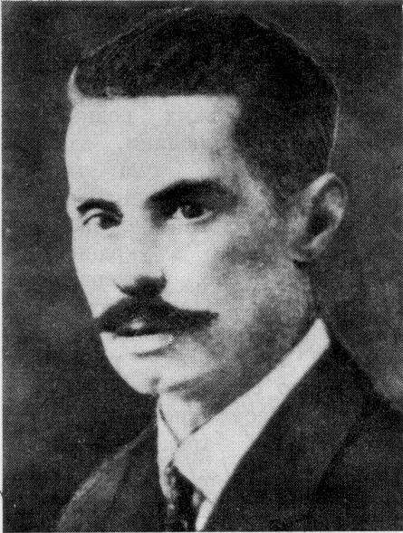
Помер 14 червня 1931 р. в Австрії. Похований в с. Затурцях на Волині.

Slide 14
1991 р. у Києві було створено Молодіжну історико-філософську студію ім. В. Липинського, яка поставила за мету відро­дження консервативної історіософічної української школи вче­ного.

